Slide 1
Geleneksel Günler

Slide 2
Dano (단오)
Güney Kore'deki 3 büyük festivalden birisidir.
Ay takvimine göre 5. ayın 5. günü kutlanılan bahar şenliğidir.
Saçlar süsen suyu ile yıkanır.
Pirinç lokumu, Ringa balığının çorbası yenir.
Çeşitli geleneksek oyunlar oynanır.
İnsanlar kırmızı ve mavi kıyafetler giyer.

Slide 3
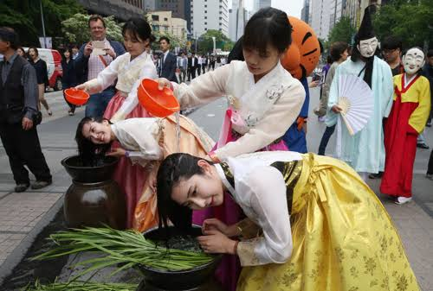

Slide 4
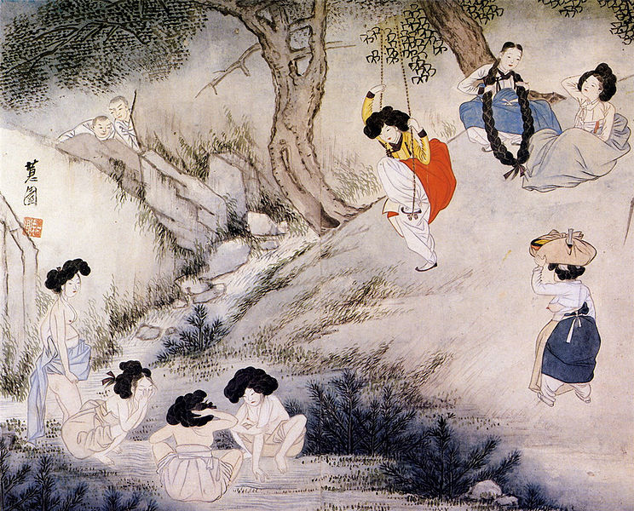

Slide 5
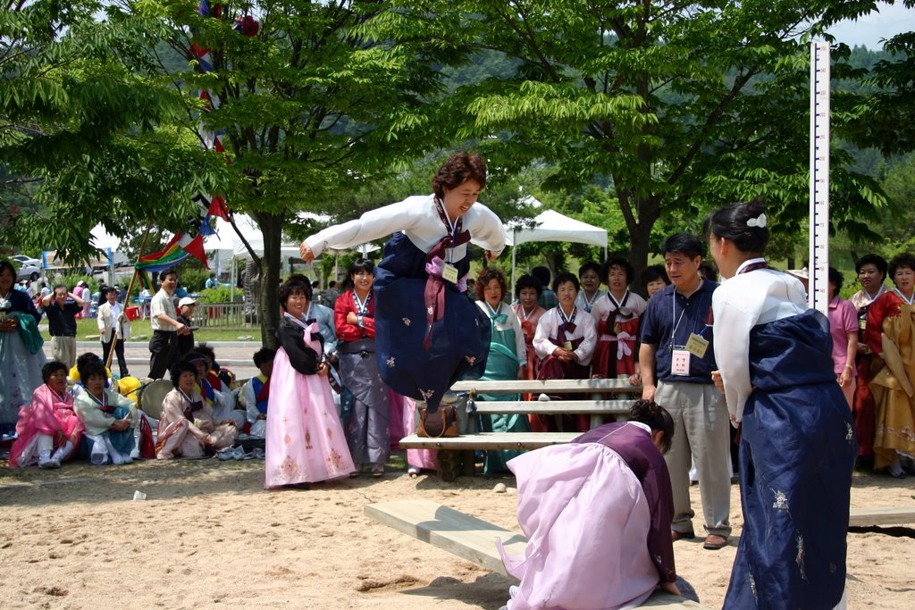

Slide 6
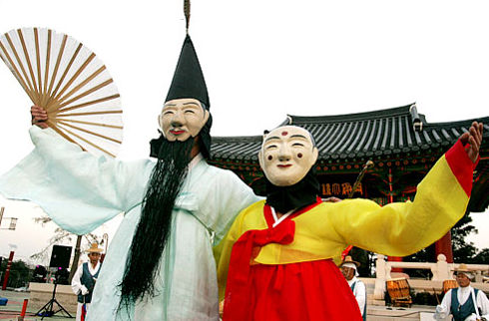

Slide 7
Samjinnal (삼짇날)
Kore ay takvimine göre 3. ayın 3. günü gerçekleşmektedir.
Baharın geldiğinin habercisidir.
Göçmen kırlangıçların dönüşüdür.
Açelya şarabı ve krep ikramlar arasındadır.
Bu günde yılan görmek iyi şans, kelebek görmek bu yıl ölüm gerçekleşeceğine, sarı kelebek görmek servet anlamına gelir.

Slide 8
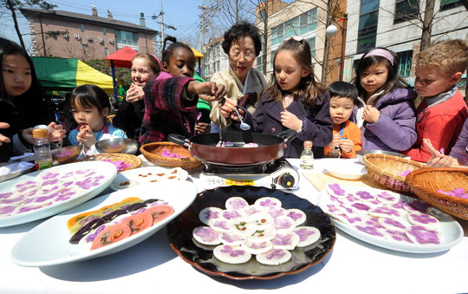

Slide 9
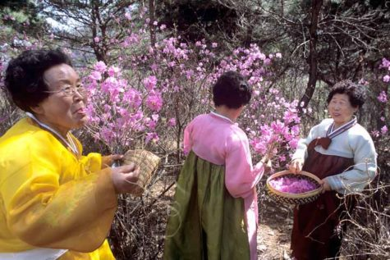

Slide 10
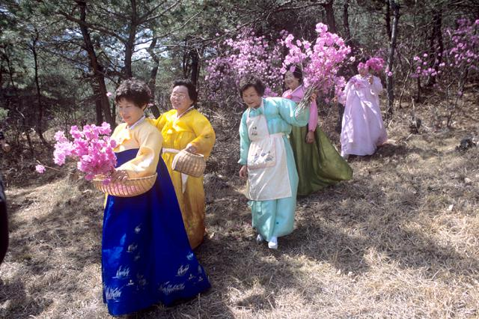

Slide 11
Yudu (유두)
Ay takvimine göre 6. ayın 15. günü gerçekleşir.
Sulu kutlama olarak geçen bu günde kötü şansın gitmesi için saçlar yıkanır.
Yudumyeon ve sudan içilir.
Koreliler dağlara gider ve şelalenin altında yıkanırlar ya da saçlarını yıkarlar bunun deri hastalıklarından uzak tutacağına inanırlar.
O günde özel yemekler yerler ve geleneksel oyunlar oynarlar.

Slide 12
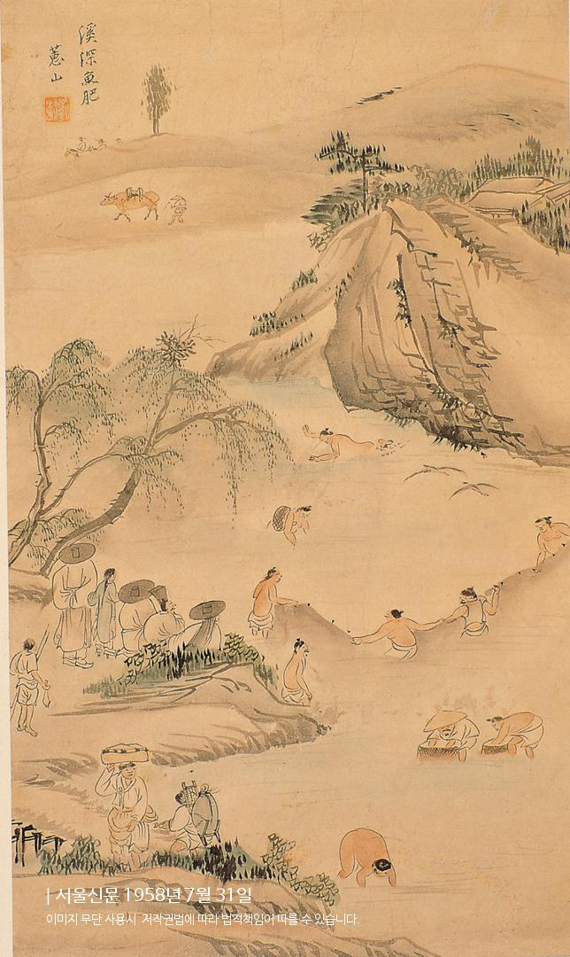

Slide 13
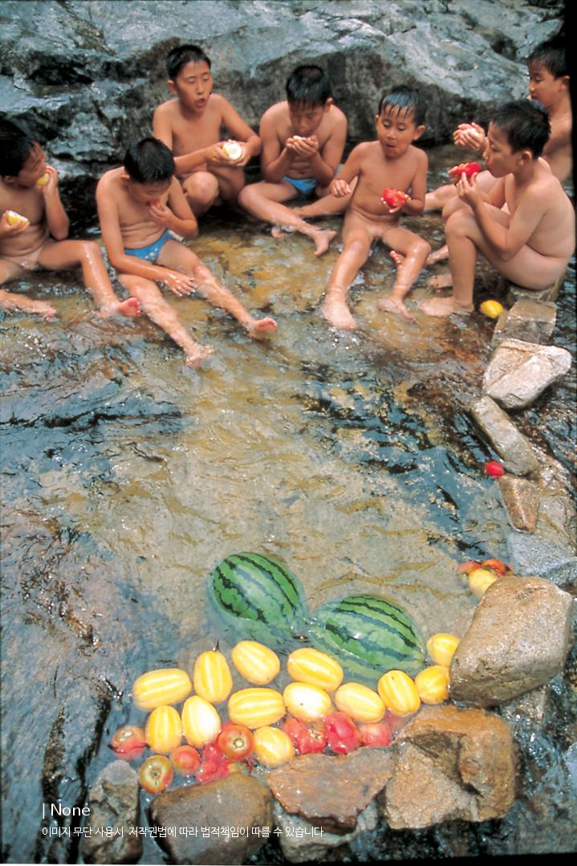
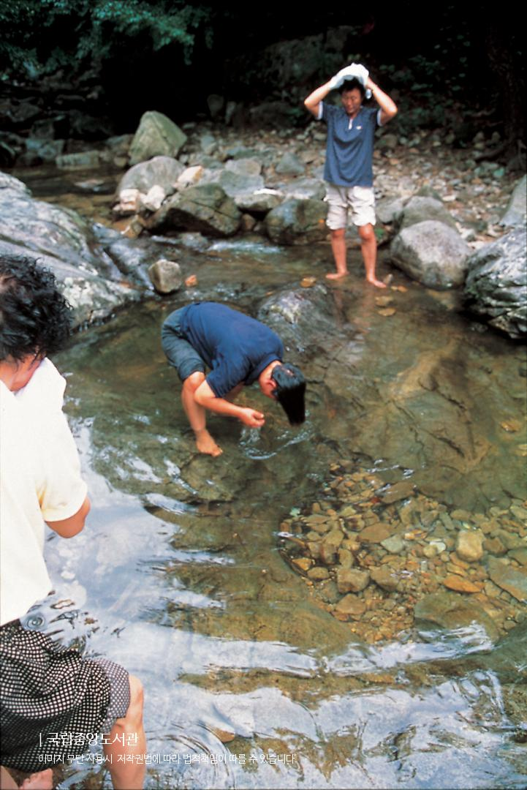

Slide 14
Kore Özgürlük Bayramı

Slide 15
1 Mart-Kore Özgürlük Bayramı
Koreliler için 1 Mart hem Kuzey hem de Güney Kore'de saygıyla anılan bir tarihtir.
1 Mart Bayramı, Japon işgaline karşı ilk direnişin başladığı günün yıl dönümü olması dolayısıyla tüm Kore'de resmi tatildir.
İlk gösteri Kore'nin eski imparatorunu anma günü olan 1 Mart 1919'da başkent Seul'de yapılmıştır.

Slide 16
Çocuk Günü

Slide 17
5 Mayıs-Çocuk Günü
Tüm çocukların eğlence parkları, sinemalar, müzeler gibi yerlere ücretsiz girebildiği bu gün, çeşitli etkinlik ve gösterilerle bayram havasında geçmektedir.
1923 yılında Koreli bir çocuk kitabi yazarı olan Bang Jung-hwan tarafından ilan edilmiştir.

Slide 18
Yeon Deung Hoe (연등회)

Slide 19
Yeon Deung Hoe ve Buda’nın Doğum Günü
Güney Kore‘de her sene Buda‘nın doğum günü onuruna düzenlenen bir festival vardır; Nilüfer Çiçeği Feneri Festivali. Bu geleneksel festivalin geçmişi Budizmin Kore yarımadasına ulaştığı günlere kadar gitmektedir.
Buda’nın doğum günü Çin takvimine göre hesaplandığından her sene farklı bir zamana denk gelmektedir. Buda’nın doğum gününden bir hafta önce başlayıp bir hafta sonrasına kadar devam etmektedir.
Bu etkinlik sürecinde Seul’de bir çok yeri nilüfer çiçeği fenerleriyle süslenmiş görürsünüz. Ve sokakta da ellerinde Nilüfer çiçeği feneri taşıyan insanlara da rastlanır. Bunun bilgelik dağıttığına inanılır.
Bu iki hafta süresince bir çok kültürel etkinlik yapılmaktadır. Geleneksel yiyecekler de tadabilirsiniz, 3 dakikalık meditasyona da durabilirsiniz.

Slide 23
Kore Savaşı Anma Günü
Güney Kore Anma Günü, Kore Savaşı’nda ya da diğer önemli savaşlarda hayatını kaybeden erkekleri ve kadınları anmak için her yıl 6 Haziran’da gerçekleştirilmektedir.

Slide 24
Kurtuluş Günü
15 Ağustos 1945 tarihinde Japon İmparatorluğunun sömürgesi olmaktan kurtulup bağımsızlığın ilan edilmesinin anıldığı gündür.

Slide 25
Milli Kuruluş Günü
MÖ 3 Ekim 2333 tarihinde Kore halkının ilk devletinin kurulmasının anıldığı gündür.

Slide 26
Hangıl Günü
Hangıl Günü 9 Ekim 1446 tarihinde Kore alfabesi hangılın ilan edilmesinin anıldığı gündür.

